Slide 1


나상욱의
김경일의 모험
: Origin
오픈월드 모방형 쿼터뷰 액션 RPG | 개발 발표
나상욱 2026

Slide 2
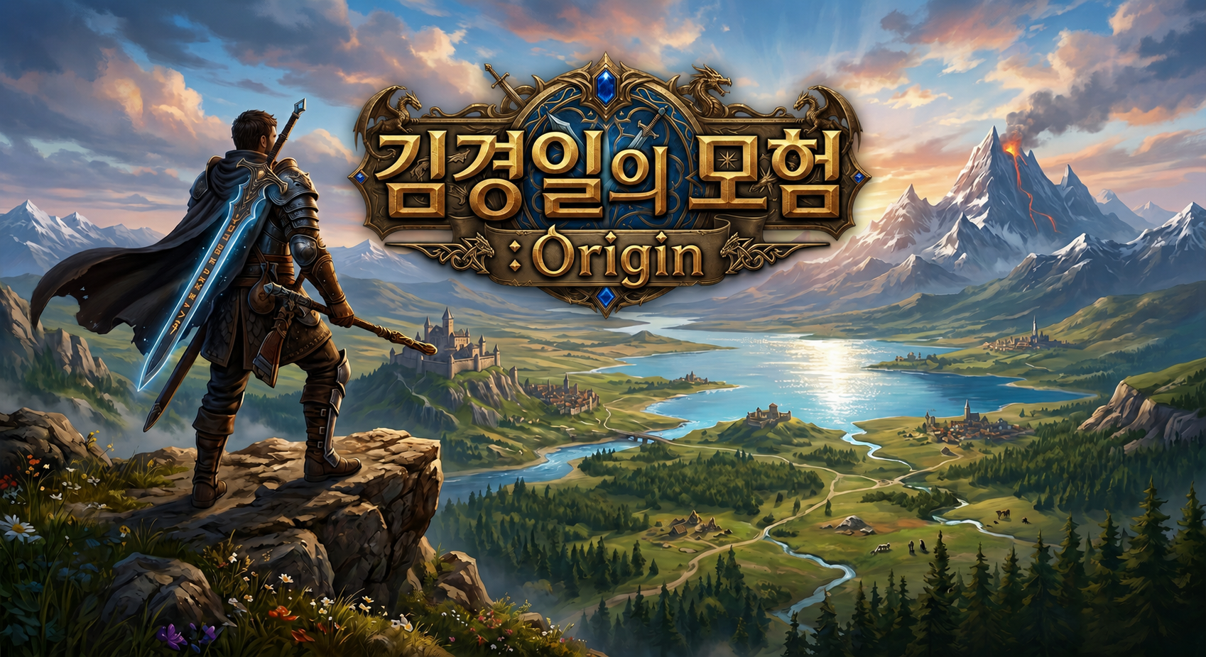

Slide 3
INDEX
발표 순서
01
게임 소개 & 구현 범위
장르, 컨셉, 맵 구성, 전체 시스템 목록
02
개발 일정
1주차 → 2주차 → 3주차 마일스톤
03
핵심 구현 내용
퀘스트 · 공격강화 · 세이브 · 웨이포인트 · 라이팅/사운드 · 인벤토리 · 미니맵
04
느낀점
연출, 디테일, 밸런스
05
Q & A
2

Slide 4
게임 소개
김경일의 모험 : Origin
CONCEPT
MAP STRUCTURE
오픈월드 모방형
쿼터뷰 액션 RPG
천호마을
마력의 황무지
퀘스트를 따라 다양한 구역을 탐험하며
천호마을에 닥친 위기의 숨겨진 원인을
밝혀 나가는 이야기
어둠 숲
🗺 탐험 → 퀘스트 → 전투 → 성장 → 보스 처치
오크 주둔지
왕의 무덤
3

Slide 5
구현 범위
전체 구현 시스템
⚔ 플레이어
👾 몬스터 AI
📜 퀘스트
이동·대쉬·3단 콤보·스태미나·레벨업
배회→감지→추격→공격·보스 2페이즈
ScriptableObject 체인·2종 목표 타입
🎒 인벤토리·장비
💾 세이브·로드
🗺 웨이포인트
5부위 장착·3D 마운트·마우스 툴팁
AES-256 암호화·HMAC 검증·전항목 저장
구역 이동·리스폰 연동·저장 트리거
💡 라이팅 전환
🔊 사운드
🛒 상점·상자
구역별 블렌딩·포스트프로세싱·ScriptableObject
BGM 크로스페이드·27종 SFX·볼륨 저장
구매·재고 차감·자동 흡수 애니메이션
🗺 미니맵
RenderTexture 오버헤드 카메라 렌더링 맵표시 맵표시 묿마커 실시간 추적 구역별 조명 격리 (MiniMapLightingOverride)
4

Slide 6
02
개발 일정
3주 마일스톤 요약

Slide 7
개발 일정
3주 개발 타임라인
1주차
2주차
3주차
~ 2026.05.22
진행
~ 2026.06.07
핵심 전투 루프 구축
핵심 컨텐츠 및 시스템 구현
완성도 & Polish
— 8방향 이동 + 쿼터뷰 카메라
— 전체 맵 5구역 완성
— 인벤토리·장비·상점·상자 시스템
— 3단 콤보 공격 + 히트박스
— 퀘스트·공격강화·타격감 개선
— 세이브/로드 (AES 암호화)
— 몬스터 AI (배회→감지→추격→공격)
— 황무지·어둠 숲 몬스터 11종
— 연출 (구역별 BGM·라이팅 전환)
— PlayerHUD + 게임오버 처리
— 웨이포인트 기초·상호작용 시스템
— 효과음 작업
— 보스 포함 전 콘텐츠 마무리
✅ 이동·전투·보상 1차 루프 완성
✅ 핵심 게임플레이 시스템 완성
✅ 전 구역·퀘스트·몬스터 완성
6

Slide 8
03
핵심 구현 내용
기술적 상세 설명

Slide 9
핵심 구현 ①
퀘스트 시스템
설계 구조
상태 전환
▸ ScriptableObject 기반 QuestData 에셋으로 관리
LOCKED
선행 퀘스트 미완료
▸ PrerequisiteQuest / NextQuest 직접 참조 → Linked-List 구조로 선형 체인 진행
AVAILABLE
수락 가능
▸ 한 번에 하나의 퀘스트만 진행 가능 (QuestManager 싱글톤)
IN PROGRESS
진행 중
▸ 목표 타입 2가지: KillMonster / CollectItem
▸ 퀘스트 아이템은 현재 목표일 때만 드롭 (IsCurrentQuestTarget 검사)
READY TO COMPLETE
목표 달성, NPC 방문 대기
▸ 완료 보상: 골드 · EXP · 레벨
COMPLETED
완료 → 다음 퀘스트 해금
8

Slide 10
핵심 구현 ②
플레이어 공격 강화 시스템
작동 방식
PlayerStats.LevelChanged 이벤트 → PlayerAttackUpgrade.RefreshStage(level) 호출
레벨 이상의 스테이지 중 가장 마지막 것을 선택 → 데미지·범위·이펙트 자동 교체
이름
해금
데미지 배율
히트 범위
이펙트 색
기본 검기
Lv.1
×1.0
1.1
힘이 실린 검기
Lv.10
×1.2
1.25
마력이 깃든 검기
Lv.20
×1.45
1.4
어둠에 잠식된 검기
Lv.30
×1.75
1.6
패기를 두른 검기
Lv.40
×2.1
1.8
9

Slide 11
핵심 구현 ③
세이브 / 로드 시스템
🔐 암호화 구조
저장 항목
▸ PBKDF2 (SHA-256, 12만 회) 로 Salt에서 256-bit 암호화 키 + HMAC 키 유도
v 플레이어 (레벨·EXP·골드·HP)
▸ AES-256-CBC 암호화 → 매 저장마다 새 IV 생성 → 재사용 공격 차단
v 인벤토리 + 5부위 장비
▸ HMAC-SHA256 서명 → 로드 시 검증 실패 시 변조 파일로 판단 거부
v 퀘스트 진행 상태
▸ 키 캐싱 + 백그라운드 워밍업 → 첫 저장 시 프리징 방지
v 웨이포인트 언락 현황
저장 흐름
v 상점 재고 + 열린 상자
CaptureCurrentState()
JsonUtility.ToJson()
EncryptSaveJson()
File.WriteAllText()
씬 전체 탐색
직렬화
AES 암호화
디스크 저장
10

Slide 12
핵심 구현 ④
웨이포인트 시스템
컴포넌트 구조
WaypointNode
WaypointInteractable
WaypointManager
ID·타입·스폰포인트 데이터
F키 상호작용 처리
언락·이동·리스폰 관리 싱글톤
타입별 동작
세이브 연동 & 리스폰
TOWN 타입
▸ 웨이포인트 상호작용 → SaveManager.SaveGame() 자동 호출
여러 목적지 선택 메뉴를 열어 원하는 구역으로 이동
▸ 잠긴 웨이포인트 → UnlockWaypoint() (상태 저장)
REGION 타입
▸ 활성화된 웨이포인트 → SetLastActivated() (저장)
인접한 단일 목적지로 즉시 텔레포트
▸ 사망 후 리스폰 → 마지막 활성화 포인트 스폰 반환
(없으면 기본 스폰 지점)
11

Slide 13
핵심 구현 ⑤
인벤토리 & 장비 툴팁
장비 시스템
아이템 툴팁
[ Sword ]
공격력 증가
런타임 생성
씬에 배치 없이 코드로 동적 생성,
활성 Canvas에 자동으로 자식 등록
[ Shield ]
항상 최상단
[ Helmet ]
SetAsLastSibling() → 다른 UI보다
항상 위에 렌더링 보장
최대 HP 증가
[ Chest ]
화면 경계 처리
[ Legs ]
우측·상단에 걸리면 반대 방향으로
자동 반전 + ScreenPadding 클램프
표시 내용
장착 시 3D 모델이 마운트 포인트에 실제로 붙음
장착 아이템은 인벤토리 슬롯 위에 '장착중' 아이콘 표시
아이템명 · 설명 · 티어 · ATK/HP 수치
12

Slide 14
핵심 구현 ⑥
구역별 라이팅 & 사운드 전환
공통 작동 패턴
트리거 콜라이더 진입 → ActiveZones 리스트 갱신 → priority 최우선 존 선택 → 블렌딩/크로스페이드 적용
(구역이 겹칠 때 priority 값으로 우선순위를 명확히 결정)
💡 라이팅 전환
🔊 사운드 전환
▸ LightingZoneProfile ScriptableObject로 구역별 설정 에셋 분리
▸ AudioSource A/B 듀얼 버퍼 크로스페이드
▸ 방향광 색상·강도 → Lerp 블렌딩 (코루틴)
▸ PlayBGM() → 현 소스 0으로 fade out,
다음 소스 0→1 fade in (코루틴)
▸ RenderSettings.ambientColor 환경광 블렌딩
▸ AudioMixer.BGMVolume 파라미터 경유
→ 마스터 볼륨과 독립 조절
▸ fogColor + fogDensity 블렌딩
▸ 볼륨 설정 PlayerPrefs 저장
▸ 포스트프로세싱 Volume weight 교차 페이드 (구 → 0, 신 → 1)
▸ BGM 4종 (타이틀·마을·사막·숲·던전)
13

Slide 15
핵심 구현 ⑦
미니맵 시스템
구현 원리
Orthographic 카메라가 플레이어 위 Y=50 고정 위치에서 수직 렌더링 → RenderTexture(MiniMap_RT) → UI RawImage로 표시
(매 프레임 Update에서 카메라 위치·회전을 플레이어 Transform과 동기화)
🎥 렌더 텍스처 구조
🗺 퀘스트 마커 & 조명 격리
▸ minimapCamera.targetTexture = renderTexture (RenderTexture 연결)
▸ WorldToViewportPoint()로 NPC 위치 → 미니맵 뷰포트 좌표 변환
▸ rotateWithTarget: 카메라 Y회전이 플레이어 방향에 자동 동기화
▸ 뷰포트 내부: questMarker를 centeredViewport에 정확히 배치
▸ orthographicSize 조정으로 줌인·줌아웃 (ZoomIn/ZoomOut 메서드)
▸ 뷰포트 외부: edgeIndicator 화살표를 방향 벡터로 테두리에 클램핑
▸ Minimap Mask 자식 RawImage에 RenderTexture 연결 → UI 표시
▸ QuestAccepted / ReadyToComplete 이벤트 구독 → 마커 자동 갱신
▸ N/E/S/W 방향 표시 (카메라 회전 반대 방향으로 역보정)
▸ MiniMapLightingOverride: 렌더 전 조명 고정·렌더 후 즉시 복원
14

Slide 16
04
느낀점
3주간의 개발을 돌아보며

Slide 17
느낀점
개발을 통해 배운 점 / 어려웠던 점
🎬 연출과 디테일의 중요성
공격 타격감과 게임의 몰입도 및 플레이에 있어서 연출 (빛, 배경음악) 그리고 효과음이 정말 중요하다고 느낌.
⚖ 밸런스 조절의 어려움
다양한 요소들을 집어넣고 싶어 몬스터와 전투를 단순화 ->
🔧 개발 전에 기획을 탄탄하게
기획도 정말 중요하지만 실제로 개발을 진행하면서 유연하고 센스있게 조율을 하는게 중요했음.
15
Notes:
타격감, 사운드 하나하나가 플레이 경험 전체를 좌우한다는 것을 체감. 아이템 획득음, UI 팝업 SFX 등 "당연하다고 생각했던" 요소들이 실제 개발에서는 놓치기 쉬운 디테일이었다.

Slide 18
Q & A

